Slide 1
KPI
Ths. Hồ thị thanh thảo

Slide 2
KPI là gì?
KPI là viết tắt của cụm từ tiếng Anh Key Performance Indicator.
KPI là các chỉ số đo lường hiệu quả, hiệu suất công việc của một cá nhân, đội nhóm, phòng ban, hay của cả một doanh nghiệp.
KPI thường được thể hiện qua các giá trị định lượng, số liệu cụ thể, giúp doanh nghiệp đánh giá mức độ hoàn thành công việc của nhân viên ra sao, từ đó có những đánh giá về năng lực, tính toán lương thưởng, v.v.

Slide 3
VAI TRÒ CỦA KPI
VỚI CÔNG TY
KPI sẽ giúp theo dõi được hiệu suất làm việc của nhân viên một cách trực quan, minh bạch, đồng thời là cơ sở để đề ra chế độ lương thưởng, kỷ luật phù hợp
Nâng cao hiệu quả quy trình đánh giá tiến độ hoàn thành công việc
Đảm bảo những mục tiêu, tầm nhìn được đề ra trong tương lai có thể được hoàn thành đúng như kỳ vọng ban đầu

Slide 4
VAI TRÒ CỦA KPI
VỚI NHÂN VIÊN
Nắm bắt mức độ hoàn thành công việc so với mục tiêu đề ra
Thúc đẩy động lực làm việc cho nhân viên và hướng họ đến mục tiêu chung của tổ chức
Phát hiện ra các khiếm khuyết dẫn đến chậm tiến độ thực hiện nhiệm vụ và có phương hướng cải thiện kịp thời

Slide 5
ƯU ĐIỂM CỦA KPI
Giúp hệ thống làm việc của công ty được minh bạch, hỗ trợ đo lường sự tăng trưởng dễ dàng hơn, đồng thời phát hiện ra những bất lợi, khó khăn trong hệ thống kịp thời để ra quyết định và lập kế hoạch mới tốt hơn.
Đẩy mạnh hiệu suất làm việc của nhân viên hoặc tập thể,
KPI được đo lường bằng những con số cụ thể nên dễ dàng nắm bắt và độ chính xác cao.
Giúp các bộ phận, nhân viên trở nên gắng kết hơn thúc đẩy công việc được tiến hành nhanh chóng.

Slide 6
ĐIỂM HẠN CHẾ CỦA KPI
Nhược điểm cũng là khó khăn của KPI là người thiết lập chỉ số này cần có chuyên môn cao, nắm rõ được nguồn lực của công ty như thế nào.
Nhận thức chưa chuẩn xác: Nhiều người chỉ coi nó như 1 chỉ số đo lường hiệu suất, mà quên đây còn là một công cụ chiến lược mang tính hệ thống. Do đó việc áp dụng và triển khai KPI chưa khoa học và hiệu quả dẫn đến những thất bại trong việc áp dụng chỉ số này.
Coi KPI như một hệ thống để giám sát bản thân: Với người lao động họ vẫn lầm hiểu KPI như một hệ thống giám sát mình thay vì coi KPI là một công cụ giúp bản thân theo dõi hiệu suất công việc của mình để có những cải tiến tốt hơn trong công việc.

Slide 7
Phân loại kpi
KPI được gắn với mục tiêu mang tính chiến lược
Với các mục tiêu mang tính chiến lược thường là profit, tiền, market share… Loại KPI rất quan trọng đối với sự phát triển của doanh nghiệp, nếu không đạt được chỉ số KPI này thì doanh nghiệp sẽ bị ảnh hưởng nặng nề.
KPI được gắn với mục tiêu mang tính chiến thuật
Nếu chiến lược thể hiện sự tổng thể trong mục tiêu chung của toàn công ty thì chiến thuật là các mục tiêu nhỏ góp phần hình thành nên mục tiêu tổng thể. Đây là các KPI ngắn hạn, rõ ràng, có chỉ số, có công việc cụ thể. Với loại KPI này, chúng ta có thể biết ngay hiệu quả các công việc đã làm.

Slide 8
KPI mẫu cho bộ phận Nhân sự
Số lượng CV Chi phí tuyển dụng trung bình trên mỗi CV Tỷ lệ ứng viên đạt yêu cầu trên tổng số CV Số lượng nhân viên mới Chi phí tuyển dụng trung bình trên mỗi nhân viên mới Chi phí đào tạo trung bình trên mỗi nhân viên mới Thời gian trung bình từ khi ứng viên gửi CV tới khi nhận việc | Chỉ số hiệu quả quảng cáo tuyển dụng Chỉ số hiệu quả từng nguồn tuyển dụng Độ dài vòng đời nhân viên Độ tuổi trung bình của nhân viên Tỷ lệ theo trình độ văn hoá nói chung của nhân viên Tỷ lệ mức độ vi phạm nội quy Số lượng sự kiện nội bộ hằng tháng Chỉ số hài lòng của nhân viên

Slide 9
KPI mẫu cho bộ phận Marketing
Tổng chi phí marketing Tỷ lệ chi phí marketing trên doanh thu Tỷ lệ hoàn vốn đầu tư Số lượng khách hàng tiềm năng Tỷ lệ chuyển đổi từ traffic sang khách hàng tiềm năng Chi phí trên mỗi khách hàng tiềm năng Số lượng người theo dõi trên kênh mạng xã hội Số lượng content mới trong tháng | Lượng tương tác trên mỗi bài viết Xếp hạng từ khóa trên Google tìm kiếm Số lượng organic traffic truy cập website Tỷ lệ giữ chân khách hàng tại website Số lượng subscriber và số lượt xem trên Youtube Tỷ lệ phần trăm của nhãn hiệu/thương hiệu của sản phẩm so với các nhãn hiệu khác cùng loại

Slide 10
KPI mẫu cho bộ phận Bán hàng (Sales)
Doanh thu Tỷ lệ tăng trưởng doanh thu Số lượng đơn hàng Giá trị trung bình của một đơn hàng mới Tỷ lệ chuyển đổi trung bình từ Lead thành đơn hàng Thời gian chuyển đổi trung bình từ Lead thành đơn hàng | Tỷ lệ huỷ đơn hàng Tỷ lệ khách hàng up-sale/ cross-sale Doanh thu ghi nhận từ up-sale/ cross-sale Thời gian trung bình trả lời khách liên lạc Chỉ số hài lòng của khách hàng

Slide 11
KPI mẫu cho bộ phận Chăm sóc khách hàng
Tỷ lệ duy trì khách hàng Tỷ lệ khách hàng rời bỏ doanh nghiệp Giá trị vòng đời của khách hàng Tỷ lệ khách hàng thiện cảm Chỉ số hài lòng của khách hàng | Thời gian trung bình trả lời khách liên lạc Tỷ lệ khiếu nại của khách hàng Tỷ lệ giải quyết vấn đề ngay từ lần gọi đầu tiên Tỷ lệ vấn đề đã giải quyết/ vấn đề tồn đọng

Slide 12
KPI mẫu cho bộ phận Sản xuất
Thời gian hoàn thiện chu trình đơn hàng Tỷ lệ giao/ nhận hàng đúng hạn Tỷ lệ giao/ nhận hàng đúng chất lượng, số lượng Tỷ lệ hao hụt hàng tồn kho Tỷ lệ hàng đạt chất lượng ngay từ đầu Tỷ lệ hàng đạt tiêu chuẩn khi xuất xưởng Mức độ gia công lại | Mức độ chết máy hoặc Mức độ dây chuyền ngừng hoạt động Chỉ số chất lượng Chỉ số hiệu quả thiết bị tổng thể Chỉ số hiệu quả hoạt động bảo trì Chênh lệch chi phí sản xuất thực tế so với chi phí dự trù

Slide 13
Quy trình xây dựng chỉ số KPI trong doanh nghiệp
1. Xác định ai là người xây dựng KPIs
2. Xác định các chỉ số KPI bằng công cụ SMART
3. Áp dụng KPI và đánh giá mức độ hoàn thành
4. Đánh giá KPIs và tính toán với lương thưởng
5. Điều chỉnh KPIs phù hợp với thực tế hoàn thành công việc

Slide 14
Quy trình xây dựng chỉ số KPI trong doanh nghiệp
1. Xác định ai là người xây dựng KPIs
Có 2 phương pháp chính:
Phương pháp 1: Các bộ phận/phòng ban chức năng tự xây dựng hệ thống KPI cho các vị trí trong bộ phận/phòng ban mình
Phương pháp 2: Bộ phận nhân sự, đội ngũ quản lý cấp cao sẽ đưa ra bộ KPI cho phòng/ban/bộ phận

Slide 15


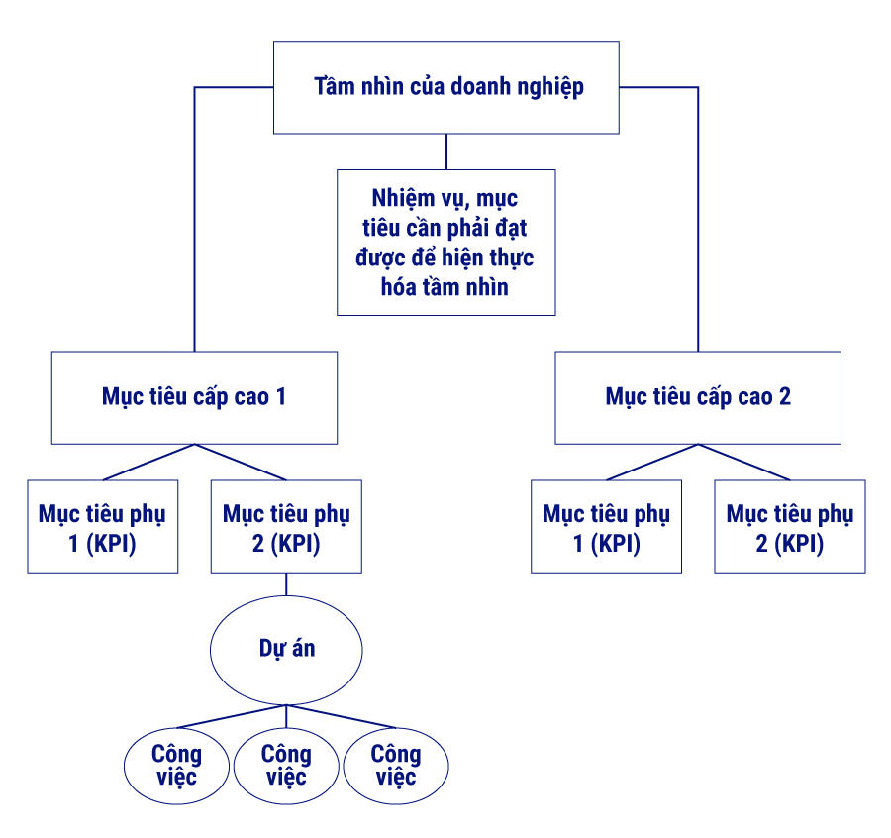
Quy trình xây dựng chỉ số KPI trong doanh nghiệp
2. Xác định các chỉ số KPI
Yếu tố quan trọng nhất khi xây dựng các chỉ số KPI là việc phải đảm bảo chúng được gắn bó chặt chẽ với những mục tiêu cụ thể của phòng ban, doanh nghiệp

Slide 16
Quy trình xây dựng chỉ số KPI trong doanh nghiệp
2. Xác định các chỉ số KPI
Sau khi đã thống nhất được KPI với phần mục tiêu của phòng ban, doanh nghiệp, bước tiếp theo, bạn cần ứng dụng những tiêu chí SMART để đánh giá từng chỉ số thực hiện công việc:
S – Specific: Mục tiêu cụ thể
M – Measurable: Mục tiêu đo lường được
A – Attainable: Mục tiêu có thể đạt được
R – Relevant: Mục tiêu thực tế
T – Timebound: Mục tiêu có thời hạn cụ thể

Slide 17
Quy trình xây dựng chỉ số KPI trong doanh nghiệp
3. Áp dụng KPI và đánh giá mức độ hoàn thành

Slide 18
Quy trình xây dựng chỉ số KPI trong doanh nghiệp
Nguyên tắc phân chia KPI theo trọng số
Một nhân viên có thể nhận 5-7 công việc cùng lúc. Tuy nhiên, không phải công việc nào cũng quan trọng và mang lại giá trị ngang nhau cho tổ chức.
Cụ thể mọi công việc đều có thể phân chia về 3 nhóm chính như sau:
Nhóm A: Là các công việc cần nhiều thời gian để thực hiện và ảnh hưởng lớn đến mục tiêu chung của tổ chức.
Nhóm B: Các công việc ở nhóm này tốn ít thời gian hơn so với nhóm A và có ảnh hưởng khá nhiều đến mục tiêu chung hoặc cũng có thể cần nhiều thời gian để thực hiện nhưng ít ảnh hưởng đến mục tiêu chung.
Nhóm C: Ở nhóm này, các công việc tốn ít thời gian để thực hiện và ảnh hưởng ít đến mục tiêu chung.

Slide 19
Quy trình xây dựng chỉ số KPI trong doanh nghiệp
KPI | Nhóm KPI | Trọng số KPI
(1) | A | 30%
(2) | A | 30%
(3) | B | 15%
(4) | B | 15%
(5) | C | 10%
Như vậy, trọng số của mỗi nhóm công việc có thể được tính bằng đơn vị %, đồng thời dựa trên mức độ quan trọng của chúng.
Ví dụ, một nhân viên X có 5 KPI, cụ thể có 2 KPI thuộc nhóm A, 2 KPI thuộc nhóm B và có 1 KPI nhóm C. Do đó, cách tính KPI dựa trên trọng số sẽ như sau:

Slide 20
Quy trình xây dựng chỉ số KPI trong doanh nghiệp
Nguyên tắc tính điểm của KPI theo hiệu suất và giai đoạn
Cách tính KPI theo hiệu suất thành phần:
Hiệu suất KPI thành phần = (Kết quả công việc thực tế / Mục tiêu) * Trọng số
Ví dụ, một nhân viên X có KPI thuộc nhóm A và trọng số 30%. Mục tiêu đặt ra cho KPI này là 100, đồng thời kết quả đạt được thực tế là 90.
Hiệu suất KPI của nhân viên X sẽ được tính như sau:
(90 / 100) * 30 = 27 (đơn vị tính:%)

Slide 21
Quy trình xây dựng chỉ số KPI trong doanh nghiệp
Cách tính KPI theo hiệu suất tổng
Hiệu suất KPI tổng = Hiệu suất KPI thành phần (1) + Hiệu suất KPI thành phần (2) + …+ Hiệu suất KPI thành phần (n)
Ví dụ: Một nhân viên X có 3 KPI, trong đó: KPI (1) đạt hiệu suất 27%, KPI (2) đạt hiệu suất 36%, KPI (3) đạt hiệu suất 25%.
Như vậy, hiệu suất làm việc tổng của nhân viên X sẽ là:
27 + 36 + 25 = 88 (đơn vị tính: %)

Slide 22
Quy trình xây dựng chỉ số KPI trong doanh nghiệp
Cách tính KPI dựa trên giai đoạn thời gian
Chỉ số KPI sau mỗi quý có thể được tính dựa trên chỉ số KPI của các tháng trong quý đó.

Slide 23
Quy trình xây dựng chỉ số KPI trong doanh nghiệp
4. Đánh giá KPIs và tính toán với lương thưởng
Với mỗi mức độ hoàn thành KPI, người xây dựng hệ thống KPI sẽ xác định một mức lương thưởng nhất định.
Chính sách này có thể được quy định từ trước bởi các cấp lãnh đạo trong doanh nghiệp, của quản lý cấp cao nhất trong phòng ban, người xây dựng hệ thống KPI hoặc do chính các nhân viên tự thống nhất với nhau.
Thông thường, sẽ có một buổi nghiệm thu đánh giá kết quả công việc định kỳ cuối mỗi kỳ đánh giá. Việc đánh giá nên được khách quan và toàn diện bằng cách kết hợp ý kiến của cả nhà quản lý, đồng nghiệp, khách hàng và bản thân nhân viên.

Slide 24
Quy trình xây dựng chỉ số KPI trong doanh nghiệp
5. Điều chỉnh KPIs phù hợp với thực tế hoàn thành công việc
KPIs có thể được theo dõi và điều chỉnh theo thời gian.
Ban đầu, hãy xem xét các KPI vừa được lập để đảm bảo rằng các số liệu là phù hợp. Có thể mất vài tháng đầu để mọi thứ đạt đến mức tối ưu nhưng một khi đã có được KPI cuối cùng, hãy duy trì nó trong ít nhất một năm.

Slide 25
Chỉ số KPI tốt là gì?
Chỉ số KPI sẽ phải đáp ứng những tiêu chí sau:
Phù hợp với mục tiêu dài hạn mang tính chiến lược.
Các mục tiêu có tính tập trung thay vì dàn trải
Hợp lý với các nhiệm vụ và chức năng của cá nhân, phòng ban
Đáp ứng tiêu chí của công cụ SMART

Slide 26
Lý do nào khiến doanh nghiệp không đạt được KPI?
Dưới đây là các lý do ảnh hưởng đến việc doanh nghiệp không đạt được KPI của mình.
Mục tiêu đặt ra không cụ thể và chưa phù hợp, không đáp ứng đủ tiêu chí SMART.
Việc triển khai KPI không nhận được sự đồng thuận của tất cả nhân viên.
Hệ thống mục tiêu KPI chưa thiết thực và quá xa vời.
Người quản lý KPI chưa đủ năng lực để giám sát cũng như đánh giá và báo cáo kịp thời.
Quy trình xây dựng KPI không rõ ràng, không liên hệ đến hệ thống mục tiêu trong quy trình.
Năng lực thực tế của nhân viên còn hạn chế để đạt được KPI.
Xây dựng KPIs cố định, không có sự cập nhật và tùy chỉnh theo thời gian
Chỉ tập trung tới các chỉ số KPI kết quả mà bỏ qua KPI dẫn dắt

Slide 27
Thảo luận nhóm
So sánh OKR và KPI
Hãy xây dựng KPI cho 1 hoặc 1 vài vị trí công việc trong công ty mà bạn đã xây dựng ở bài tập tình huống trước. (ví dụ: KPI cho nhân viên sale, KPI cho nhân viên lập trình,…)

